Slide 1

Introducción A HTML, CSS Y JAVASCRIPT
ING. JANETH MONTERO

Slide 2
¿Qué necesitamos SABER para iniciar?

Slide 3
Los tres lenguajes fundamentales
HTML (HyperText Markup Language): Es el lenguaje de marcado utilizado para estructurar el contenido de una página. Se utiliza para definir los elementos de la página, como encabezados, párrafos, imágenes y enlaces. Construye la estructura y el esqueleto de la página.
CSS (Cascading Style Sheets): Es el lenguaje utilizado para dar estilo y diseño a la página web. Permite controlar colores, tipografías, espacios, diseños y otros aspectos visuales. Ayuda a que los sitios web luzcan atractivos y coherentes.
JAVASCRIPT: Es un lenguaje de programación que permite agregar interactividad y dinamismo a las páginas web, con JavaScript se pueden:
Crear efectos visuales.
Manipular el DOM para cambiar, agregar o eliminar elementos y responder a eventos del usuario.
Realizar operaciones más complejas, como enviar datos a un servidor.
Notes:
Html y css NO son lenguajes de programación porque no permiten usar variables, funciones, ciclos y condicionales, ni clases
Lenguaje de marcas de hipertexto 2014
Hojas de Estilo en Cascada 1998
JS 1995 > ECMAScript 2021
ECMAScript es el estándar que guía el desarrollo de JavaScript.
Es importante conocer las versiones, comprender las características nuevas y existentes, y considerar la compatibilidad con los navegadores y entornos en los que tu código se ejecutará

Slide 4
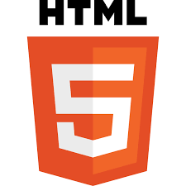
HTML 5
HTML 5 es la última versión del estándar HTML
No es un constructor de sitios web, es un constructor de aplicaciones.
Mejor rendimiento y soporte móvil.
Posibilidad de añadir archivos multimedia a la web de forma nativa (videos, audios).
Mejores controles de formularios.
Almacenamiento en la web > localstorage.
Creación de animaciones, aplicaciones y videojuegos.
Opciones de geolocalización > opciones de idiomas.
Notes:
Lenguaje de marcas de hipertexto
Html 5 > Html 5 no es un contructor de sitios web, es un constructor de aplicaciones.
ya no necesitan utilizar plug-ins como flash y es menos propenso a ataques.

Slide 5
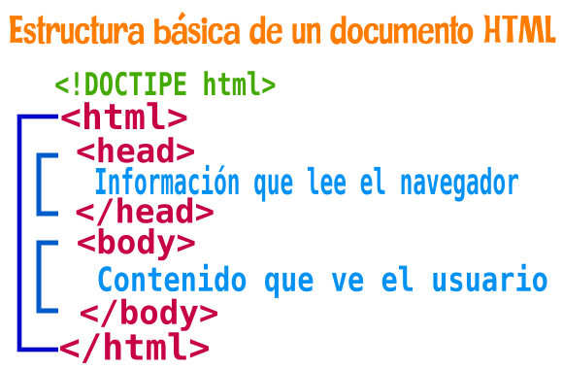
Inicialización de una página web
El punto de entrada es un archivo HTML, que define la estructura del contenido de la página.
En este html se pueden utilizar etiquetas para enlazar con otros documentos externos, por ejemplo: para cargar estilos (.css) y archivos javascript (.js).
Notes:
Extension emmet > guardar archivo como html > escribir ! Y pulsar tab.

Slide 6
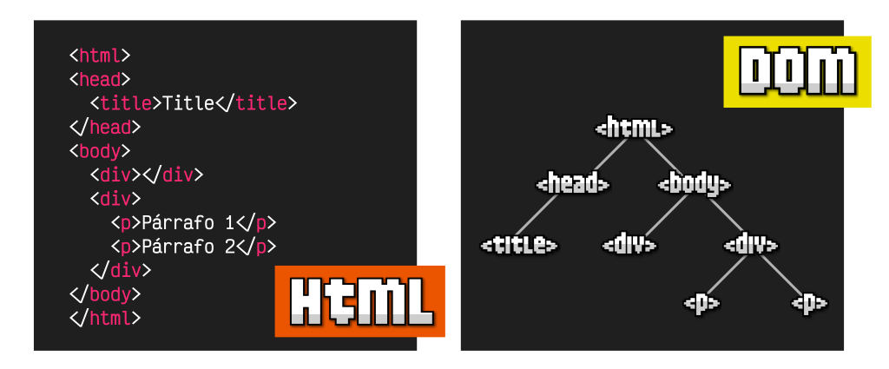
DOM (Document Object Model)
El DOM es una representación estructurada en forma de árbol de todos los elementos y sus propiedades en una página web.
Básicamente, es la forma en que el navegador interpreta y organiza el contenido de una página HTML para que pueda ser manipulado con JavaScript.
Notes:
Javascript tiene una API nativa, que permite accesar al dom.

Slide 7
Conceptos básicos

Slide 8
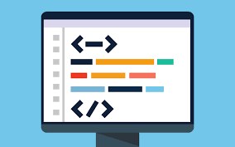
html
semántica
etiquetas
se refiere a darle significado y contexto a los elementos y etiquetas utilizados en la estructura de una página web.
Esto mejora la accesibilidad, el SEO y la comprensión del código.
Por ejemplo, en lugar de usar una etiqueta <div> utlizar elementos semánticos como <header>, <nav>, <main> y <footer>
Agrupación: <div> <p> <nav> <ul> <li> <ol> <pre> <figure> <header> <footer>
Texto: <p> <h1>…<h6> <a> <strong> <span> <br> <blockquite>
Semánticas: <article> <aside> <details> <figcaption> <figure> <footer> <header> <main>
Multimedia: <img> <video> <iframe> <audio>
Tablas: <table> <tr> <td> <th> <col>
Formularios: <form> <input> <label> <textarea> <button>
Notes:
<ul>Establece el contenedor de una lista de elementos donde no importa el orden.
<ol>Establece el contenedor de una lista de elementos numerados (con orden).
<li>Cada uno de los elementos de cualquiera de las listas anteriores.
https://platzi.com/blog/etiquetas-html-debes-conocer/

Slide 9
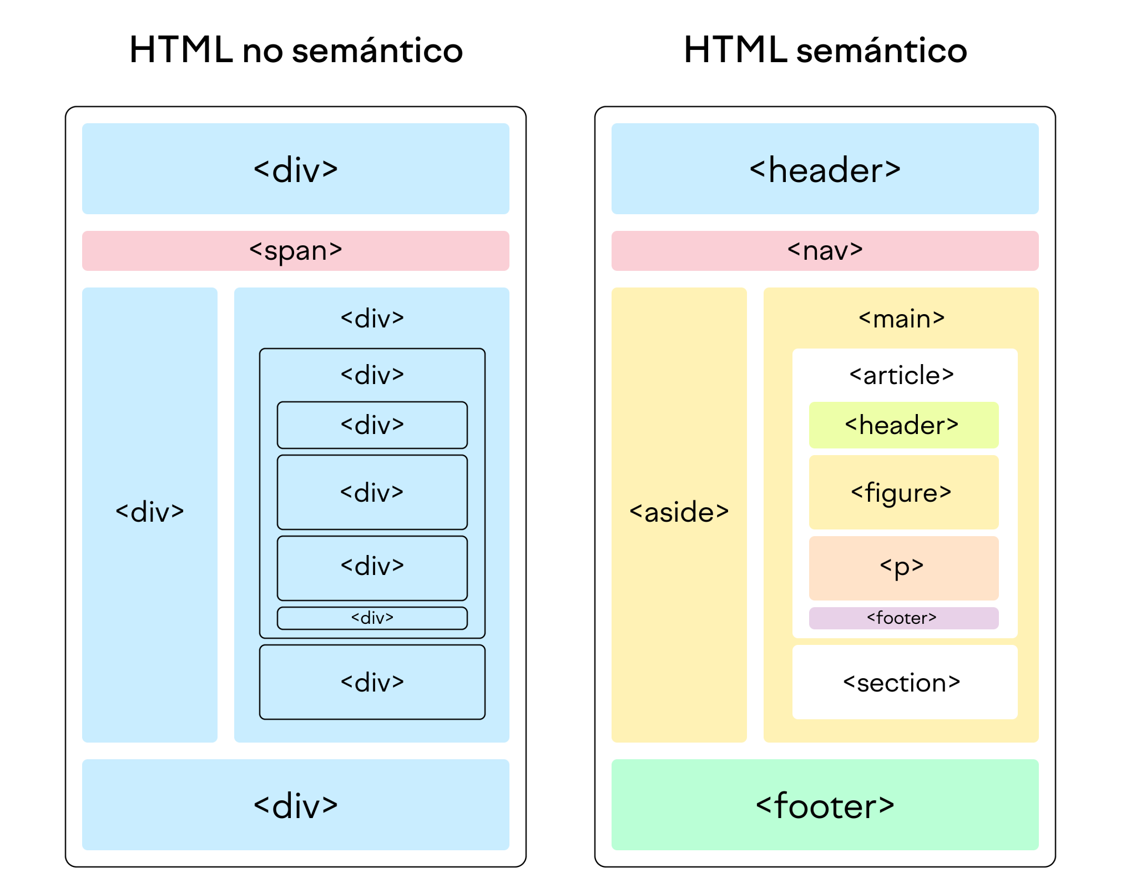
HTML semántico

Slide 10
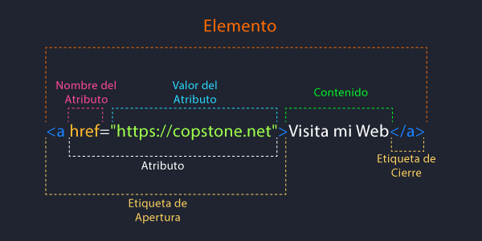
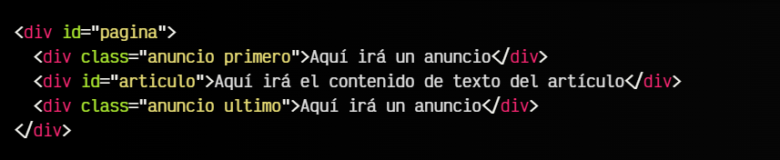
HTML
Estructura de etiquetas html
Atributos de css
La estructura de las etiquetas HTML tiene el siguiente formato:
Atributo style:
Atributos identificadores y clases:

Slide 11
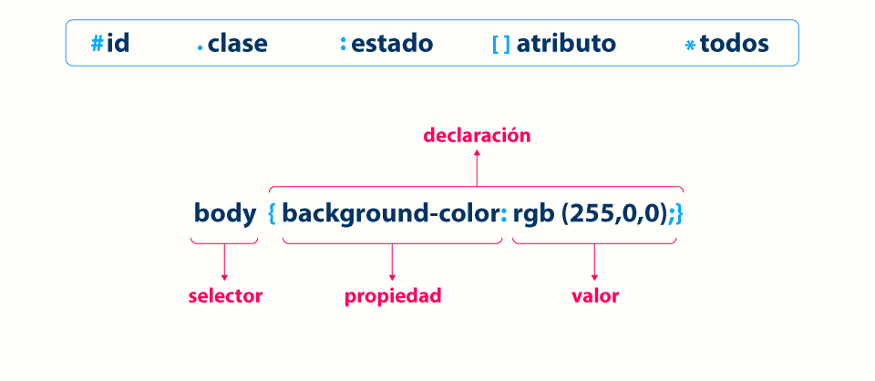
Sintaxis en css

Slide 12
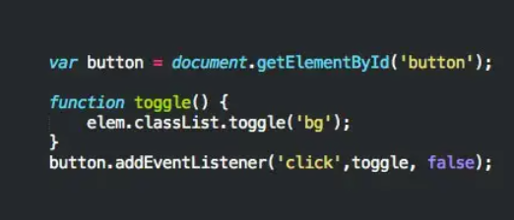
JavaScript
Sintaxis: utiliza una sintaxis similar a otros lenguajes de programación, con declaración de variables, condicionales, bucles y funciones. Puede ser embebido en el código HTML mediante etiquetas <script> o en archivos externos que se enlazan con la página.
Eventos: Los eventos son acciones que ocurren en una página web, como hacer clic en un botón, mover el mouse o cargar la página. JS permite detectar estos eventos y responder a ellos. Se pueden asignar controladores de eventos a elementos HTML para que se ejecute una función de JavaScript cuando ocurra un evento específico.
Manipulación del DOM: se puede acceder y manipular los elementos del DOM para cambiar contenido, estilos y comportamiento de la página en respuesta a eventos o acciones del usuario.

Slide 13
En resumen
HTML: Crea la estructura de la página y define los elementos. ¿QUÉ ES?
CSS: Agrega estilo y diseño visual a los elementos. ¿CÓMO ES?
JavaScript: Manipula el DOM para agregar interactividad y dinamismo. ¿QUÉ HACE?

Slide 14
¡Gracias!
CONTACTO:
JANETH MONTERO
GITHUB - https://github.com/janeth-montero

